Slide 1
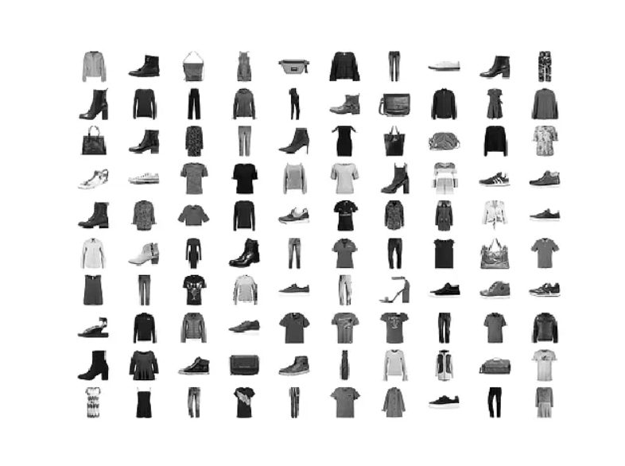

Inteligência computacional projeto – fase 1 fashion mnist
Carolina Ferreira - 2018018459
Eduardo Pina - 2017010181

Slide 2



TÓPICOS A ABORDAR
Cap. 1: Descrição do caso de estudo objetivos do problema;
Cap. 2: Descrição da Implementação dos algoritmos;
Cap. 3: Análise de Resultados;
Cap. 4: Conclusões;
Referências.

Slide 3
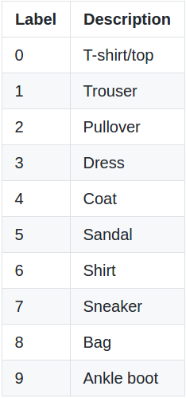
Cap. 1: Descrição do caso de estudo objetivos do problema
Implementação de uma rede neuronal capaz de classificar corretamente peças de roupas sendo que existem 10 classes.
O dataset conta com 60000 exemplos para treino e 10000 exemplos para teste. Cada imagem é representada por uma matriz 28x28 “grayscale”. Os valores de pixéis são inteiros entre 0 e 255.
Ao longo dos testes fomos avaliando várias topologias e características de modo a perceber qual é a melhor rede neuronal a usar assim como o impacto da variação de parâmetros como o número de neurónios, número de camadas e coeficiente de aprendizagem na precisão e na sensibilidade.

Slide 4
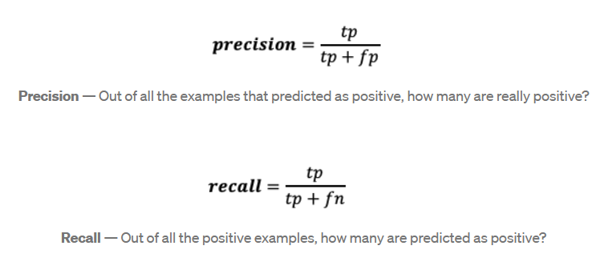


Cap. 2: Descrição da Implementação dos algoritmos
O código inicia-se com a função “loadMNISTImages()” que faz o upload dos ficheiros binários para identificar quais as matrizes que iremos usar para teste e para treino;
Seleção de 25 amostras;
Recorrendo à função “plotconfusion()” é mostrada a matriz de confusão e são apresentados os resultados métricos uma vez que temos em mãos um problema de classificação;

Slide 5

Cap. 3: Análise de Resultados

Slide 6
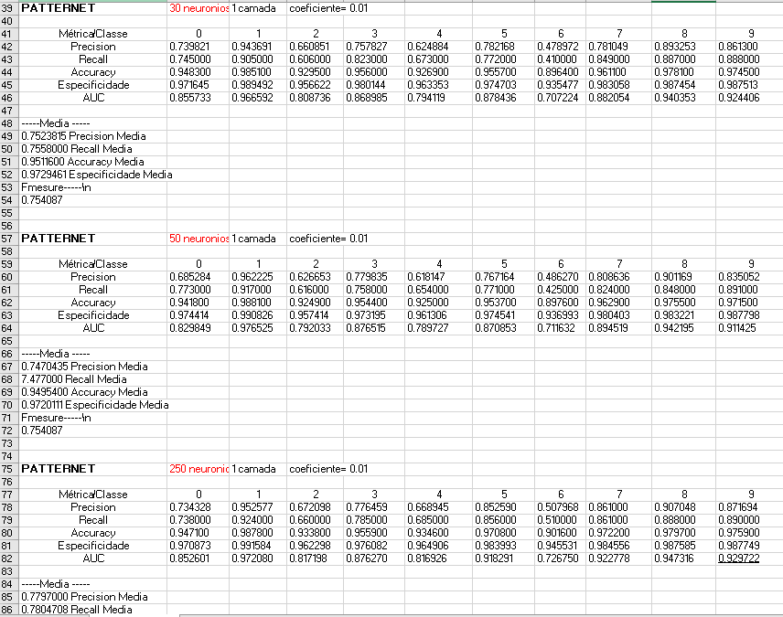

VARIAR O Nº DE NEURÓNIOS
Melhor valor global

Slide 7
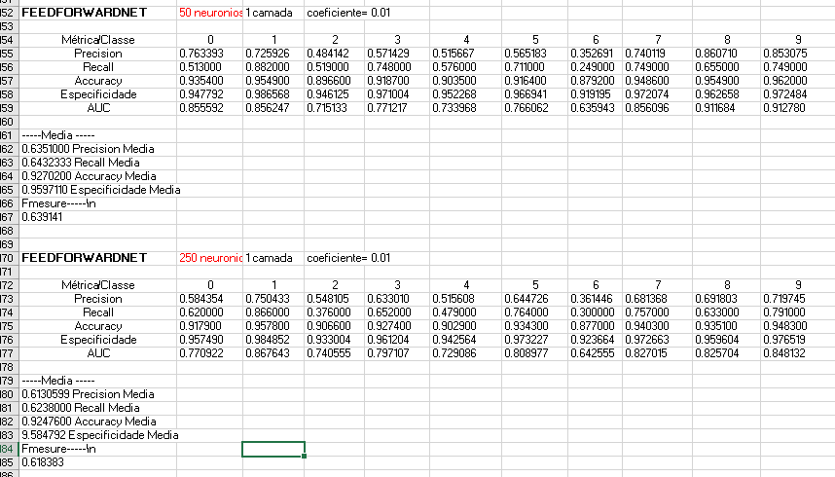
VARIAR PARA FEEDFORWARDNET, CONSIDERANDO QUE OS MELHORES RESULTADOS OBTIDOS NA PATTERNET PARA O Nº DE NEURÓNIOS FORAM COM OS VALORES 50 E 250:

Slide 8
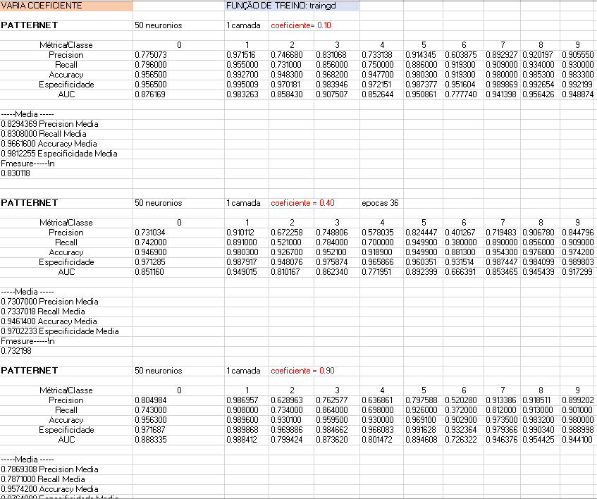
VARIAR O VALOR DO COEFICIENTE DE APRENDIZAGEM ANTERIORMENTE APLICADO COM O VALOR PADRÃO 0.01 PARA 0.1, 0.4 E 0.9:
Melhor valor global

Slide 9
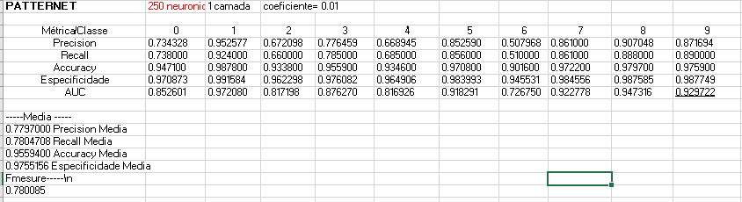
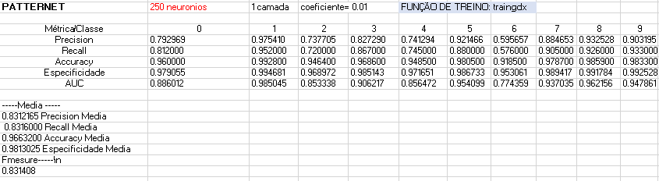
COMPARAÇÃO ENTRE AS FUNÇÕES DE TREINO TRAINGD E TRAINGDX COM OS RESTANTES PARÂMETROS COM VALORES IGUAIS:
Melhor valor global

Slide 10
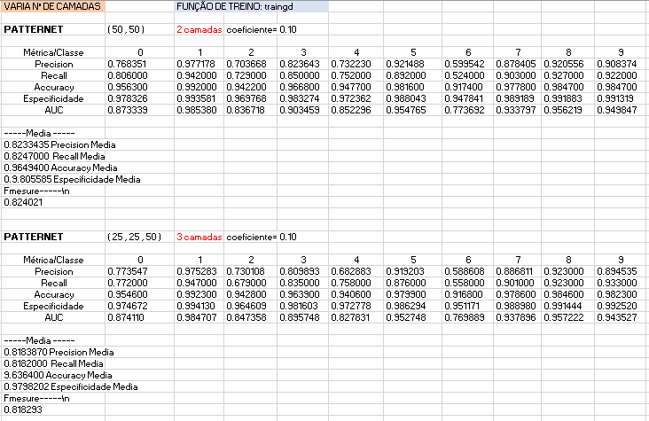
VARIAR O NÚMERO DE CAMADAS
Melhor valor global

Slide 11
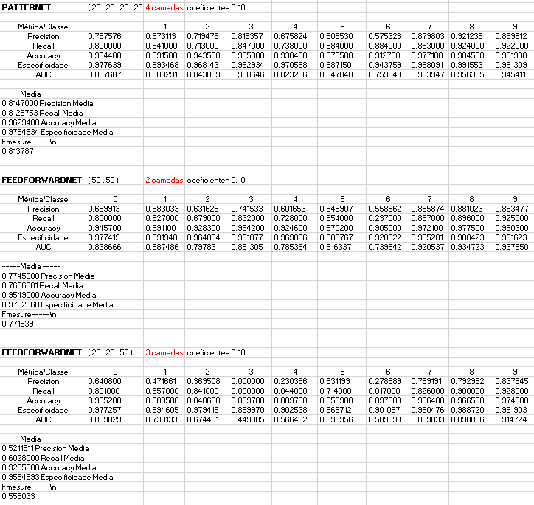

Slide 12
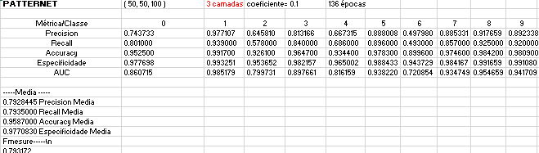
AUMENTAR O NÚMERO DE NEURÓNIOS EM 3 CAMADAS PARA AVALIAR SE OS VALORES MELHORAM RELATIVAMENTE AOS USADOS ANTERIORMENTE EM 3 CAMADAS:

Slide 13
Cap. 4: CONCLUSÕES
a arquitetura de rede com melhores valores, foi a Patternet uma vez que mantendo os restantes parâmetros, mas alterando para a FeedForwardNet, as médias obtidas foram sempre inferiores;
aumentando o número de neurónios obtivemos melhores valores, uma vez que para números baixos a precisão e a sensibilidade apresentam-se baixas, o que significa que identifica erradamente muitos elementos (muitos falsos positivos);
o coeficiente de aprendizagem com melhores resultados foi no valor de 0.1. Como testamos para os valores 0.01, 0.4 e 0.9, não podemos concluir que quanto menor o coeficiente, melhores os resultados obtidos, mas que isso é verdade até um certo limite;
entre as funções de treino traingd e traingdx, a traingdx apresentou não só melhores resultados como também melhor performance em relação ao número de épocas;
variando o número de camadas, mas mantendo o número de neurónios, menor número de camadas leva a melhores resultados, como seria de esperar.
a especificidade foi sempre superior a 95% o que indica uma grande percentagem de acerto no que diz respeito aos negativos verdadeiros;
NOTA: Aumentando o número de neurónios por camada, esperávamos um aumento significante das médias de precisão e sensibilidade, mas não foi o obtido. Os resultados foram inconclusivos uma vez que foram inconstantes nos vários testes realizados.

Slide 14

referências
Fashion Mnist (version 4, 2017). Zalando Research. Kaggle. Disponível em: https://www.kaggle.com/zalando-research/fashionmnist
How to Choose Evaluation Metrics for Classification Models. Data Science Blogathon, october 11, 2020. Disponível em: https://www.analyticsvidhya.com/blog/2020/10/how-to-choose-evaluation-metrics-for-classification-model/
Huilgol, P. Precision vs. Recall – An Intuitive Guide for Every Machine Learning Person. September 4, 2020. Disponível em: https://www.analyticsvidhya.com/blog/2020/09/precision-recall-machine-learning/

